Slide 1


Cấu trúc when trong Kotlin

Slide 2
Nội dung bài học
Với Kotlin, biểu thức switch đã được thay thế bởi biểu thức when. When hoạt động rất mạnh mẽ, đa năng, đáp ứng được nhiều trường hợp xử lý cho lập trình viên.
when(<expression>){
<value 1> -> <statement 1>
<value 2> -> <statement 2>
else -> <statement else>
}
when lấy giá trị trong <expression>, đem so sánh với các <value> bên trong , nếu trùng khớp với value nào thì <statement> đó sẽ được thực thi. Nếu tất cả <value> đều không khớp với <expression> thì else sẽ được thực hiện.

Slide 3
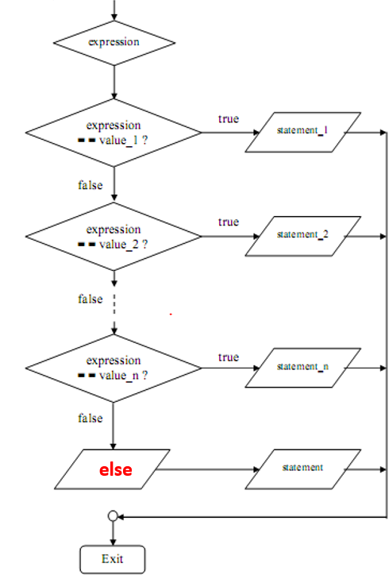
Cấu trúc switch tổng quát

Slide 4
Cấu trúc switch tổng quát
fun main(args: Array<String>) { var value:Int=2 when(value) { 1->println("Hello Obama") 2->println("Hello Putin") 3->println("Hello Kim Jong Un") else-> println("Hello Everyone!") } }

Slide 5
Cấu trúc switch tổng quát
Kotlin cũng cho phép ta gom nhóm nhiều điều kiện trong biểu thức when nếu như các giá trị này cùng giải quyết một vấn đề nào đó bằng cách dùng dấu phẩy , để ngăn cách các giá trị:
fun main(args: Array<String>) { var month:Int=0 println("Nhập tháng:") var s:String?= readLine() if(s!=null) month=s.toInt() when(month) { 1,2,3-> println("Tháng "+month+" thuộc quý 1") 4,5,6-> println("Tháng "+month+" thuộc quý 2") 7,8,9->println("Tháng "+month+" thuộc quý 3") 10,11,12->println("Tháng "+month+" thuộc quý 4") else-> println("Tháng "+month+" ko hợp lệ") } }

Slide 6


Hey! Coding is easy!
END

